Slide 1
Curso PAI HNRG 2024 Difteria, tétanos, pertussis y Hib
Sofía Diana Menéndez
Médica pediatra

Slide 2
Tétanos:
Afección grave del sistema nervioso, de inicio súbito.
Clínica: hipertonía y/o contracturas musculares dolorosas, espasmos generalizados, y se asocia a una alta morbimortalidad.
Esta enfermedad es ocasionada por la acción de la Tetanospasmina una neurotoxina producida por la bacteria Clostridium tetani.
Tiene una amplia distribución en la naturaleza, se localiza en forma de esporas en el suelo, y en el intestino de animales y humanos.
El CT requiere la presencia de necrosis en el lugar de la lesión y que se genere una situación de anaerobiosis ->heridas amplias producidas por desgarro, inciso-contusas, por aplastamiento, mordeduras, o quemaduras.
Los factores de riesgo para su desarrollo son la falta de vacunación, las heridas contaminadas o necróticas y, particularmente para el tétanos neonatal, la ausencia de inmunidad materna y la falta de higiene en el parto o en el cuidado del cordón umbilical.
Dado que es un agente presente en el ambiente y no es posible de eliminación, continúan apareciendo casos en niños y personas adultas no vacunadas.
Notes:
hipertonía y/o contracturas musculares dolorosas, especialmente en el cuello y la mandíbula

Slide 3
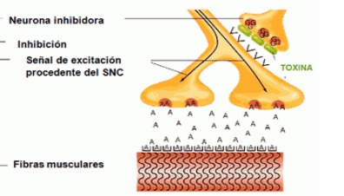
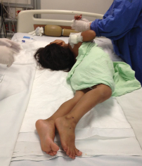
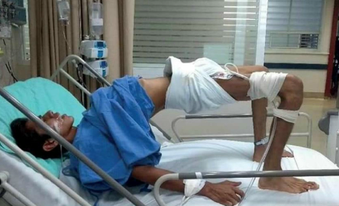
Tétanos: clínica
Incubación promedio: 8 días (rango 3 y 21 días).
La mortalidad es elevada. Requiere hospitalización.
Existen tres formas clínicas de presentación:
Localizadas (poco frecuente, suele ser más leve, se asocian a una letalidad del 1%);
Cefálica (período de incubación corto, afecta fundamentalmente nervios craneales)
Generalizada (la más frecuente, alrededor del 80% de los casos). Espasmos musculares dolorosos y tónicos. Comienza con la afectación de los maseteros (trismus, risa sardónica), y progresa con rigidez de los músculos del cuello y el tronco (opistótonos, tetanospasmo). Con tratamiento (incluyendo cuidados intensivos), la letalidad oscila entre el 10-50% y los ancianos presentan peor pronóstico.
El tétanos neonatal es una forma generalizada que se produce en recién nacidos, hijos de personas gestantes no vacunadas. Generalmente la puerta de entrada es la infección del muñón umbilical sin cicatrizar, principalmente cuando el mismo se corta con instrumental no estéril.Peor pronóstico, asociados a una mortalidad de hasta el 90%.
Diagnóstico de laboratorio: No hay hallazgos de laboratorio característicos del tétanos. El diagnóstico es clínico y no depende de la confirmación bacteriológica.
Notes:
Generalmente la puerta de entrada es la infección del muñón umbilical sin cicatrizar, principalmente cuando el mismo se corta con instrumental no estéril.

Slide 4
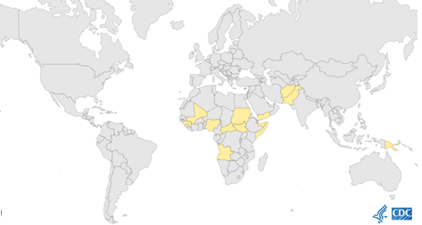
Tétanos: epidemiología
Grave problema de salud pública en los países en vías de desarrollo.
CDC (2019): se estimaron más de 73.000 casos (27.000 tétanos neonatal) y 34.700 muertes a nivel mundial (+++ sur de Asia y el África subsahariana).
-> Se calcula que 75 millones de mujeres y sus bebés en todo el mundo están desprotegidos contra el tétanos.
Países con tétanos neonatal. Febrero de 2023.
Fuente: https://www.cdc.gov/

Slide 5
Tétanos: epidemiología en Argentina
La enfermedad se encuentra controlada en nuestro país, por lo que es fundamental mantener las coberturas altas para sostener este logro.
En Argentina:
2000- 2022 ocurrieron en total 179 casos de tétanos (no neonatal, ni materno) con un promedio de 8 casos por año.
2022 se notificaron en total 7 casos y 2 fallecidos por esta causa.
2023 se reportaron 4 casos de tétanos, todos adultos (18 y 87 años) que no contaban con refuerzos.
En cuanto al tétanos neonatal no ha habido casos en Argentina desde el 2007 hasta la fecha.
EL TÉTANOS NO SE CONTAGIA DE PERSONA A PERSONA.
ES LA ÚNICA ENFERMEDAD PREVENIBLE POR VACUNACIÓN QUE ES INFECCIOSA PERO NO CONTAGIOSA

Slide 6
Difteria
Enfermedad infecto-contagiosa grave, de amplia difusión, con potencial epidémico, causada por la bacteria Corynebacterium diphtheriae.
Cepas toxigénicas y no toxigénicas de la bacteria, siendo más peligrosas las formas toxigénicas (complicaciones graves como miocarditis o neuropatía periférica).
Mortalidad oscila entre el 5% y el 10%, con mayor proporción en niños pequeños.
El reservorio es el ser humano. El modo de transmisión es el contacto con un paciente o un portador; rara vez puede ocurrir asociado al contacto con artículos contaminados por secreciones de lesiones de personas infectadas.
La difteria es una enfermedad de distribución universal, bacteriana aguda que afecta principalmente las amígdalas, faringe, laringe y nariz, con linfadenopatía cervical.

Slide 7
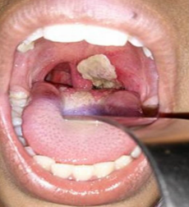
Difteria: clínica
Incubación de 1 a 5 días (rango: 1 a 10 días).
Síntomas iniciales son leves e inespecíficos. Pequeñas manchas de exudado en la faringe, que se extienden y pueden formar una membrana que cubre toda la faringe, el área amigdalina, el paladar blando y la úvula (lesión característica). Esta membrana, producida por la toxina, se vuelve grisácea, gruesa y firmemente adherida a la mucosa. La inflamación de los ganglios linfáticos cervicales anteriores y edema de los tejidos blandos circundantes, se conoce como "cuello de toro”. Cuadro febril de baja intensidad, pero con gran compromiso general.
Efectos tardíos de la absorción de toxinas (2 a 6 semanas de iniciados los síntomas): parálisis de los nervios craneales y periféricos, motores y sensitivos, y miocarditis.
Forma laríngea (25% de los casos), más común en niños menores de 4 años, se asocia con mayor morbimortalidad debido a la obstrucción de las vías respiratorias.
La difteria nasal aislada, poco común, cercano al 2% de los casos.
Las formas cutánea, auricular, vaginal y conjuntival juntas representan aproximadamente el 2% de los casos.

Slide 8
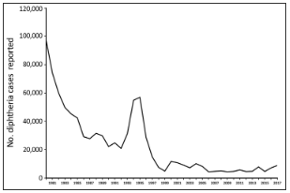
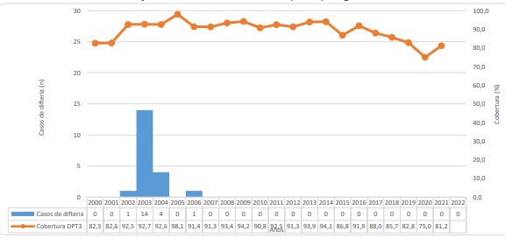
Difteria: epidemiología
Casos de difteria reportados en todo el mundo a OMS entre 1980-2017. (Clarke 2019)
Vacunación-> reducción del 90% el número de casos entre 1980 y 2000.
En los últimos 5-10 años, se registraron casos confirmados en varios países de América Latina y el Caribe.
Las condiciones que pueden predisponer a la ocurrencia de un brote y la potencial dispersión de la enfermedad son:
la disminución de las coberturas de vacunación,
la inmunidad reducida con el tiempo posterior a la vacunación primaria (menores de 1 año) con 3 dosis, en ausencia de una inmunidad inducida naturalmente o por la administración de dosis de refuerzos,
la falta de una política de vacunación de adolescentes/adultos en varios países
la activa migración, entre otros factores.
En Argentina el último caso de difteria se registró en el año
2006 y el último caso sospechoso se notificó en 2020.

Slide 9
Difteria: manejo
La sospecha diagnóstica se basa en la visualización de una membrana blanco grisácea, pero el diagnóstico se debe corroborar con el examen bacteriológico de las lesiones que confirma el aislamiento e identificación del Corynebacterium diphtheriae, o con nexo epidemiológico cuando al menos un caso en la cadena de transmisión ha sido confirmado por laboratorio.
Si la sospecha de difteria es muy fuerte debe iniciarse el tratamiento específico con antibióticos y antitoxina mientras se reciben los resultados del laboratorio. Este tratamiento se debe continuar aunque se descarte el diagnóstico de difteria.

Slide 10
Pertussis
La coqueluche, también denominada tos ferina, pertussis o tos convulsa, es una infección respiratoria aguda causada por Bordetella Pertussis.
Altamente contagiosa, endemoepidémica, distribución universal y afecta a todos los grupos de edad, pero especialmente grave en los primeros meses de la vida. (> letalidad en menores de 3 meses).
Reservorio exclusivamente humano.
Se transmite por contacto estrecho con una persona infectada, a través de gotitas aerosolizadas por la tos o contacto con las secreciones respiratorias.
Tasa de ataque de hasta el 90 % de los contactos no inmunes en el domicilio (alta contagiosidad).
Infección mediada por toxina, por lo que ni la infección natural ni la vacunación con un esquema completo confieren inmunidad a largo plazo o de por vida.
Notes:
. La bacteria no atraviesa las capas epiteliales, es la TP la que ingresa al torrente sanguíneo y produce efectos locales y/o sistémicos propios de esta patología. La enfermedad pertussis sería una infección mediada por toxina. La infección se inicia en las vías aéreas superiores con la fijación de microorganismos al epitelio respiratorio ciliado interviniendo la hemoaglutinina filamentosa y la TP

Slide 11
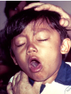
Fase catarral inicial (7 a 14 días), infección moderada de vías respiratorias altas.
Máxima contagiosidad.
Fase paroxística (4 a 6 semanas), accesos de tos paroxística productiva o emetizante, +/- estridor inspiratorio.
Curso atípico en < 6 meses (apnea y cianosis). El 90 % de las hospitalizaciones son en niños menores de 1 año, (imposibilidad en la alimentación, apneas, sobreinfecciones respiratorias bacterianas, encefalopatía con convulsiones).
Fase de convalecencia: los síntomas remiten en forma paulatina.
Generalmente a partir de la 4ª semana el paciente ya no contagia. (5 día conTTO ATB)
Pertussis: clínica
Los brotes de tos ferina pueden ser difíciles de identificar y manejar, ya que el cuadro clínico puede confundirse con otras bacterias y virus respiratorios que a menudo causan síntomas similares.

Slide 12
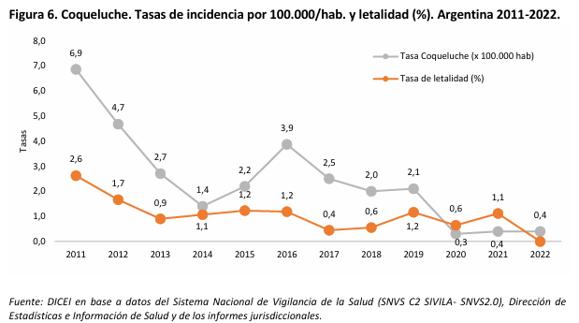
Pertussis: epidemiología
A nivel mundial, la morbimortalidad infantil por tos ferina ha mostrado una notable disminución en los últimos años.
OMS (2012) estimaba 50 millones de casos anuales (300,000 defunciones) -> Para 2018: 151,074 casos y 89,000 muertes.
Países en desarrollo: alta carga de enfermedad (una de las principales causas de muertes inmunoprevenibles) especialmente en lactantes menores de 6 meses (letalidad hasta de un 4% en < de un año).
Argentina: tasa de notificación de casos sospechosos de los últimos 39 años mostró su pico en el año 2011 (mayor mortalidad).
En 2020 en el que se alcanzó la menor notificación.
En los últimos 3 años, pese al aumento en la incidencia respecto a la pandemia, la letalidad muestra una tendencia en descenso sostenido.
Tasas de incidencia por 100.000/habitantes y letalidad (%). 2011-2022
Notes:
La vacunación en el embarazo como una de las estrategias más efectivas para disminuir la morbimortalidad en los menores de 6 meses.

Slide 13
Diferentes estudios han evidenciado la gran circulación de B. pertussis en el mundo, independientemente de las coberturas de vacunación.
Redefinición de los casos con métodos diagnósticos más sensibles;
Evanescencia de la inmunidad que confieren tanto la enfermedad natural como la vacunación;
Eficacia vacunal entre 70 y 90%;
Las coberturas vacunales deben ser altas y homogéneas para lograr una verdadera disminución en la incidencia de la enfermedad.
Bajas coberturas de vacunación;
Sustitución de las vacunas de células enteras por vacunas acelulares, (menos reactogénicas, pero que conllevan una protección de menor duración, y que no aportan protección frente a la colonización);
Aparición de cepas de Bordetella pertussis que escapan a la inmunidad conferida por la vacuna acelular.

Slide 14
Haemophilus Influenzae tipo b (Hib)
El Haemophilus influenzae (Hi) es patógeno exclusivamente humano, que coloniza la nasofaringe y, en menor medida, la conjuntiva y el tracto genital.
Puede producir enfermedades mucosales e invasoras.
Agente causal: Hib es un bacilo capsulado cuyo único reservorio es el ser humano. Posee una capsula formada por polisacáridos y se clasifica en 6 serotipos antigénicos designados con letras, desde la “a” hasta la “f”. Existen, además, cepas no capsuladas a las que se denominan no tipificables. El Haemophilus influenzae serotipo b (Hib) es el patógeno más virulento de la familia y capaz de generar infección invasiva y grave en menores de 5 años, antes de extenderse la vacunación.
Las infecciones invasivas incluían meningitis, neumonía, epiglotitis, infección osteoarticular y celulitis bacteriémica.
El modo de transmisión de la enfermedad es por inhalación de gotitas del tracto respiratorio o por contacto directo con secreciones. No se conoce con certeza el periodo de incubación de la enfermedad, pero es posible que sea de dos a cuatro días.
Existe portación oro-faringea.

Slide 15
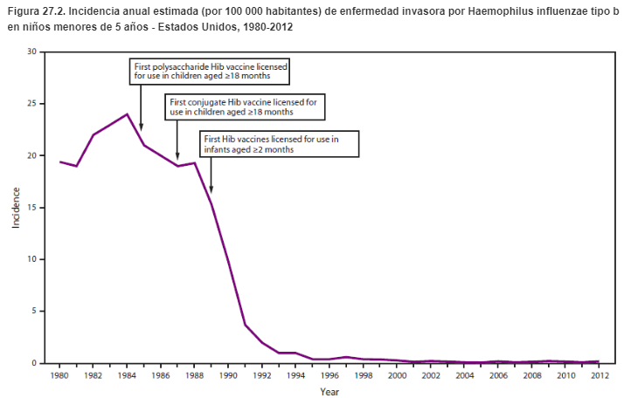
Haemophilus Influenzae tipo b (Hib)
Hasta el desarrollo de las vacunas conjugadas Hib era el agente etiológico más frecuente de meningitis aguda bacteriana en menores de 5 años (exceptuando el período neonatal), con una mortalidad del 5-6% y un 25-35% de secuelas neurológicas.
La enfermedad invasiva también puede afectar otros órganos y sistemas, las localizaciones más habituales son epiglotitis, neumonía, artritis y celulitis.
El riesgo de enfermedad es mayor entre los 6 y 12 meses de edad; más del 85 % de enfermedad invasiva ocurre en menores de 5 años.
Con la introducción de la vacuna contra el Hib en todos los países de la región de las Américas, hubo un descenso significativo de las enfermedades invasivas por esta bacteria ya que permitió, por el efecto de rebaño, disminuir la portación nasofaríngea.
Argentina incorporó la vacuna para Hib en el año 1997 y actualmente
el componente se administra en la vacuna quíntuple celular
(DTP-Hib-HB) a los 2, 4, 6 y un refuerzo a los 18 meses.

Slide 16
Haemophilus Influenzae tipo b (Hib)
Se transmite a través de secreción respiratoria, coloniza transitoriamente la nasofaringe (de semanas a meses) y sólo en una pequeña proporción provoca enfermedad invasiva.
Cepas de Hib pueden ser portadas asintomáticamente por el 1-5 % de la población.
Factores de riesgo: el hacinamiento, la concurrencia a jardín maternal y la convivencia con un caso índice de enfermedad invasiva.
Diagnóstico: Aislamiento por cultivo o prueba de PCR.
Tratamiento: Administración de antibioticoterapia y sostén clínico de acuerdo a sitio de infección.
Quimioprofilaxis en todos los contactos de casos de enfermedad invasiva.
La vacunación es la medida mas eficaz para prevenir enfermedades por Hib -> inmunidad en los vacunados, y efecto rebaño disminuyendo el número total de portadoes nasofaríngeos.

Slide 17
Calendario Nacional de Vacunación
Ley 27.491 (2019) de Control de Enfermedades Prevenibles por Vacunación estableció la obligatoriedad del Calendario Nacional de Vacunación.
Disponible en: https://bancos.salud.gob.ar/recurso/calendario-nacional-de-vacunacion-2024

Slide 18
Coberturas de Vacunación
En 2020, la pandemia profundizó esta problemática marcando un descenso promedio de 10 puntos respecto a 2019 en toda la población. Ninguna vacuna en ningún grupo superó el 80% de cobertura a nivel nacional.
Coberturas antes de la pandemia de COVID-19 (2009-2019): descenso gradual y progresivo, con una caída promedio de 10 puntos en esa década, afectando particularmente a la población pediátrica.
En 2019, ninguna vacuna del Calendario Nacional superó una cobertura del 90%.
Durante 2021, se observó una leve recuperación en todos los grupos etarios, aunque sin alcanzar niveles pre-pandémicos.
En el 2022 existió una tendencia global a la recuperación de las coberturas de vacunación que había comenzado a evidenciarse en 2021 y que se sostuvo en la mayoría de los casos.
Notes:
En nuestro país desde 2019 la Ley 27.491 de Control de Enfermedades Prevenibles por Vacunación estableció la obligatoriedad del Calendario Nacional de Vacunación, con el objetivo de regular y fortalecer la implementación de una política pública estratégica dirigida a controlar las enfermedades inmunoprevenibles.
El análisis de las coberturas nacionales de vacunación antes de la pandemia de COVID-19 (2009-2019) mostraba un descenso gradual y progresivo, con una caída promedio de 10 puntos en esa década, afectando particularmente a la población pediátrica. En 2019, ninguna vacuna del Calendario Nacional superó una cobertura del 90%. En 2020, el impacto de la pandemia sobre las coberturas profundizó esta problemática marcando un descenso promedio de 10 puntos respecto a 2019 en toda la población, con mayor repercusión en los niños/as y adolescentes. Ninguna vacuna en ningún grupo superó el 80% de cobertura a nivel nacional.
Durante 2021, se observó una leve recuperación en todos los grupos etarios, aunque sin alcanzar niveles pre-pandémicos, lo que impide lograr el objetivo de inmunidad colectiva. Durante el 2022 existió una tendencia global a la recuperación de las coberturas de vacunación que había comenzado a evidenciarse en 2021 y que se sostuvo en la mayoría de los casos. Particularmente las vacunas del ingreso escolar mostraron una óptima recuperación de las coberturas alcanzando niveles superiores al 90%, mejorando los reportes de 2019.

Slide 19
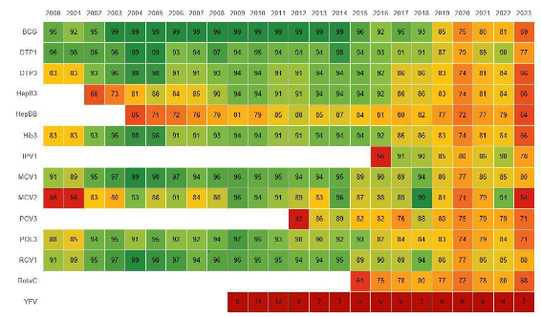
Coberturas de Vacunación 2000-2023
OMS - Unicef
OMS-UNICEF. Immunization data, July 2024. Disponible en: https://data.unicef.org/resources/dataset/immunization/?_gl=1*qno0ts*_ga*NDI3NzI5MDYyLjE3MTA1MzY2ODk.*_ga_ZEPV2PX419*MTcyMjUyMDAwNC44LjAuMTcyMjUyMDAwNC42MC4wLjA.

Slide 20
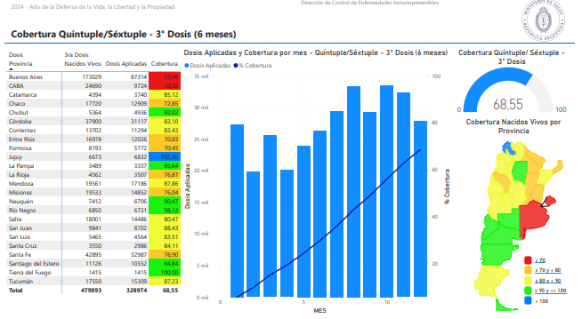
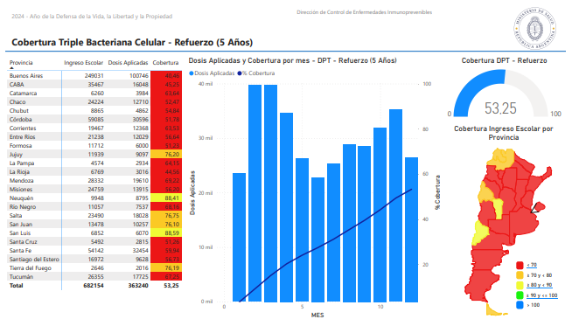
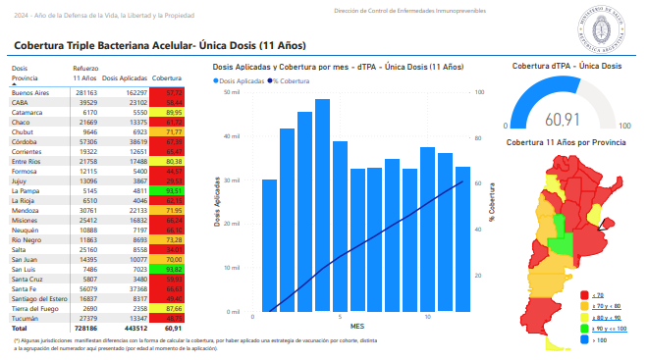

Slide 21
¡Muchas gracias por su atención!

